Slide 1


Programowanie I
Tablice, pętle, pliki
Jacek Matulewski
Katedra Informatyki Stosowanej
WFAiIS, UMK
WWW: http://www.fizyka.umk.pl/~jacek
E-mail: jacek@fizyka.umk.pl
semestr letni 2020

Slide 2
Tablica jednowymiarowa
int[] ti;
To tylko referencja

Slide 3
Tablica jednowymiarowa
int[] ti = new int[3];
Indeksy | 0 | 1 | 2
Wartości | 0 | 0 | 0

Slide 4
Tablica jednowymiarowa
int[] ti = new int[3] { 1, 2, 4 };
Indeksy | 0 | 1 | 2
Wartości | 1 | 2 | 4

Slide 5
Tablica jednowymiarowa
int[] ti = { 1, 2, 4 };
Indeksy | 0 | 1 | 2
Wartości | 1 | 2 | 4
Console.WriteLine(
$"Liczba elementów: {ti.Length}");
for (int i = 0; i < ti.Length; i++)
Console.Write("" + ti[i] + ";");
for (int i = 1; i <= ti.Length; i++)
Console.Write("" + ti[i - 1] + ";");
for (int i = 1; i <= ti.Length; i++)
Console.Write("" + ti[i] + ";");
Ważne!

Slide 6
Tablica jednowymiarowa
int[] ti = { 1, 2, 4 };
Indeksy | 0 | 1 | 2
Wartości | 1 | 2 | 4
Console.WriteLine(
$"Liczba elementów: {ti.Length}");
for (int i = 0; i < ti.Length; i++)
Console.Write("" + ti[i] + ";");
Ważne!
foreach (int element in ti)
Console.Write("" + element + ";");

Slide 7
Tablica jednowymiarowa
int[] ti = { 1, 2, 4 };
Indeksy | 0 | 1 | 2
Wartości | 1 | 2 | 4
Console.WriteLine(
$"Liczba elementów: {ti.Length}");
for (int i = 0; i < ti.Length; i++)
Console.Write("" + ti[i] + ";");
foreach (var element in ti)
Console.Write("" + element + ";");

Slide 8
Operatory [], = i ..
int[] ti = { 2, 4, 8, 16, 32, 64, 128,
256, 512, 1024 };
Console.WriteLine(ti[3]);
Console.WriteLine(ti[6]);
Jakie wartości zostaną wyświetlone?
ti[2] = 9;
Który element zostanie zmieniony?
int[] _ti = ti[3..6];
foreach (int element in _ti)
Console.Write("" + element + ";");
Uwaga! 3..6 to indeksy 3, 4 i 5 (bez 6)

Slide 9
Operatory [], = i ..
int[] ti = { 2, 4, 8, 16, 32, 64, 128,
256, 512, 1024 };
ti[3..6] elementy od czwartego do szóstego
(indeksy 3, 4 i 5)
ti[..3] elementy od początku tablicy do trzeciego
(indeksy 0, 1 i 2)
ti[3..] elementy od czwartego (o indeksie 3) do końca
(indeksy 3, 4, 5, 6, itd.)
ti[^1] ostatni element w tablicy
(Uwaga! przy ^ liczone od 1, nie od 0)
ti[^6..^3] od szóstego elementu od końca
do trzeciego elementu od końca
ti[3..^3] od czwartego elementu do czwartego od końca

Slide 10
Tablice jako argumenty metod
static int sumuj(int[] ti)
{
int suma = 0;
foreach (int element in ti)
suma += element;
return suma;
}
int[] ti = { 1, 2, 4 };
int suma = sumuj(ti);
Console.WriteLine("Suma: " + suma);

Slide 11
Tablice jako argumenty metod
static int sumuj(params int[] ti)
{
int suma = 0;
foreach (int element in ti)
suma += element;
return suma;
}
int[] ti = { 1, 2, 4 };
int suma = sumuj(ti);
Console.WriteLine("Suma: " + suma);

Slide 12
Tablice jako argumenty metod
static int sumuj(params int[] ti)
{
int suma = 0;
foreach (int element in ti)
suma += element;
return suma;
}
int suma = sumuj(1, 2, 4);
Console.WriteLine("Suma: " + suma);

Slide 13
Tablice jako argumenty metod
static int[] klonuj(int[] tablica)
{
int[] kopia = new int[tablica.Length];
for (int i = 0; i < tablica.Length; ++i)
kopia[i] = tablica[i];
return kopia;
}
Metoda Clone w LINQ

Slide 14
Metoda ogólna
static T[] klonuj<T>(T[] tablica)
{
T[] kopia = new T[tablica.Length];
for (int i = 0; i < tablica.Length; ++i)
kopia[i] = tablica[i];
return kopia;
}
Ważne, ale nieobowiązkowe

Slide 15
Sortowanie
int[] losy = new int[30];
Random r = new Random();
for (int i = 0; i < losy.Length; i++)
losy[i] = r.Next(100);
string s = "Przed sortowaniem: ";
foreach (int los in losy) s += los.ToString() + " ";
Console.WriteLine(s);
Array.Sort(losy);
s = "Po sortowaniu: ";
foreach (int los in losy) s += los.ToString() + " ";
Console.WriteLine(s);
17 przeciążonych wersji metody Array.Sort
m.in. przyjmująca IComparer (porównywacz)
Elementy tablicy muszą
implementować interfejs
IComparable<>,
inaczej błąd w runtime

Slide 16
Przykład: liczby losowe
static void Main(string[] args)
{
int licznik = 0;
int[] tablica = new int[100];
do
{
ConsoleKeyInfo cki = Console.ReadKey(false);
int wartość = DateTime.Now.Millisecond;
tablica[licznik] = wartość % 10;
licznik++;
}
while (licznik < 100);
...
}

Slide 17
Przykład: liczby losowe
static void Main(string[] args)
{
int licznik = 0;
int[] tablica = new int[100];
do
{
ConsoleKeyInfo cki = Console.ReadKey(false);
int wartość = DateTime.Now.Millisecond;
tablica[licznik] = wartość % 10;
licznik++;
}
while (licznik < 100);
...
}

Slide 18
Przykład: liczby losowe
static void Main(string[] args)
{
int licznik = 0;
int[] tablica = new int[100];
do
{
ConsoleKeyInfo cki = Console.ReadKey(false);
int wartość = DateTime.Now.Millisecond;
tablica[licznik] = wartość % 10;
licznik++;
}
while (licznik < 100);
...
}

Slide 19
Przykład: liczby losowe
static void Main(string[] args)
{
int licznik = 0;
int[] tablica = new int[100];
do
{
ConsoleKeyInfo cki = Console.ReadKey(false);
int wartość = DateTime.Now.Millisecond;
tablica[licznik] = wartość % 10;
licznik++;
}
while (licznik < 100);
...
}
ostatnia cyfra

Slide 20
Przykład: liczby losowe
static void Main(string[] args)
{
int licznik = 0;
int[] tablica = new int[100];
do
{
ConsoleKeyInfo cki = Console.ReadKey(false);
int wartość = DateTime.Now.Millisecond;
tablica[licznik] = wartość % 10;
licznik++;
}
while (licznik < 100);
...
}

Slide 21
Przykład: liczby losowe
static void Main(string[] args)
{
...
//wyświetlenie liczb w konsoli
Console.WriteLine("\n\nUzyskane liczby losowe:");
string s = "";
foreach (int element in tablica)
s += element.ToString();
Console.WriteLine(s);
}

Slide 22
Przykład: liczby losowe
static void Main(string[] args)
{
...
//wyświetlenie liczb w konsoli
Console.WriteLine("\n\nUzyskane liczby losowe:");
string s = "";
foreach (int element in tablica)
s += element.ToString();
Console.WriteLine(s);
//dopisanie liczb do pliku
System.IO.File.AppendAllText("liczbyLosowe.txt", s);
}

Slide 23
Przykład: liczby losowe
Histogram dla liczb naturalnych:
wartość jest traktowana jak indeks tablicy
static void Main(string[] args)
{
...
//obliczanie liczby wystąpień poszczególnych cyfr
int[] histogram = new int[10];
foreach (int wartość in tablica)
histogram[wartość]++;
//wyświetlenie histogramu
Console.WriteLine("\nHistogram:");
foreach (int liczbaWartości in histogram)
Console.Write(liczbaWartości.ToString() + " ");
Console.WriteLine();
Console.Write("Naciśnij Enter...");
Console.ReadLine();
}

Slide 24
Pliki tekstowe
Czytanie
string[] linie =
File.ReadAllLines(
@"c:\Windows\system.ini");
Wyświetlanie
foreach (string linia in linie)
Console.WriteLine(linia);

Slide 25
Pliki tekstowe
Zapisywanie
string nazwaPliku = "kopia.txt";
File.WriteAllLines(nazwaPliku, linie);
Kopiowanie pliku
System.IO.File.Copy(
nazwaPliku,
nazwaPliku + ".bak",
true);
nadpisywanie

Slide 26
Pliki tekstowe
Otwieranie w notatniku
System.Diagnostics.Process.Start(
"notepad.exe",
nazwaPliku)
Ogólniejszy przepis na uruchamianie programów
i przekazywanie do nich argumentów linii komend

Slide 27
Tablica dwuwymiarowa (macierz)
int[,] ti2 = new int[2, 3];
2 wiersze, 3 kolumny
 | 0 | 1 | 2
0 | 0 | 0 | 0
1 | 0 | 0 | 0
Co jest wierszem, a co kolumną – konwencja!

Slide 28
Tablica dwuwymiarowa (macierz)
int[,] ti2 = new int[2, 3]
{
{ 0, 1, 2 },
{ 3, 4, 5 }
};
2 wiersze, 3 kolumny
 | 0 | 1 | 2
0 | 0 | 1 | 2
1 | 3 | 4 | 5
Co jest wierszem, a co kolumną – konwencja!

Slide 29
Tablica dwuwymiarowa (macierz)
int[,] ti2 = new int[2, 3]
{
{ 0, 1, 2 },
{ 3, 4, 5 }
};
ti2.Length
ti2.Rank
ti2.GetLength(0), ti2.GetLength(1)

Slide 30
Tablica dwuwymiarowa (macierz)
int[,] ti2 = new int[2, 3];
for (int i = 0; i < 2; i++) //wiersze
for (int j = 0; j < 3; j++) //kolumny
ti2[i, j] = 3 * i + j;
ti2[wiersz,kolumna]
Czasem wygodniej ti2[kolumna,wiersz]
przez analogię do ti2[x,y]

Slide 31
Tablica dla typów referencyjnych
1.
Exception[] te;
Console.WriteLine(te[0].Message);
2.
Exception[] te = new Exception[2];
Console.WriteLine(te[0].Message);
3.
Exception[] te = new Exception[2]
{ new Exception(), new Exception() };
Console.WriteLine(te[0].Message);
Błąd kompilacji
Błąd runtime:
NullReferenceException
OK

Slide 32
Tablica dla typów referencyjnych
Exception[] te = new Exception[3];
for (int i = 0; i < te.Length; i++)
{
te[i] = new Exception("Komunikat " + i);
te[i].HelpLink = "http://www.umk.pl/";
}
Do tworzenia tablicy należy użyć pętli for
Próba użycia foreach → błąd kompilacji

Slide 33
Płytkie i głębokie kopiowanie
Załóżmy, że istnieje zainicjowana tablica te
z elementami typu referencyjnego
Exception[] kopia1 = te;
Kopia referencji
do tablicy
Exception[] kopia2 = new Exception[te.Length];
for (int i = 0; i < kopia2.Length; ++i)
kopia2[i] = te[i];
Kopia tablicy referencji
(płytka kopia)
Exception[] kopia3 = new Exception[te.Length];
for (int i = 0; i < kopia3.Length; ++i)
kopia3[i] = new Exception(
tablica[i].Message);
Klonowanie elementów
(głęboka kopia)

Slide 34
Płytkie i głębokie kopiowanie
Indeksy | 0 | 1 | 2
Wartości
te

Slide 35
Płytkie i głębokie kopiowanie
Indeksy | 0 | 1 | 2
Wartości
te
kopia1
Kopia referencji
do tablicy

Slide 36
Płytkie i głębokie kopiowanie
Indeksy | 0 | 1 | 2
Wartości
te
Indeksy | 0 | 1 | 2
Wartości
Kopia tablicy referencji
(płytka kopia)
kopia2

Slide 37
Płytkie i głębokie kopiowanie
Indeksy | 0 | 1 | 2
Wartości
te
Indeksy | 0 | 1 | 2
Wartości
Klonowanie elementów
(głęboka kopia)
kopia3

Slide 38
Pytania
Jakimi wartościami inicjowana jest tablica
int[] ti = new int[3];, a jakimi
Exception[] te = new Exception[3];?
Jaki jest indeks pierwszego elementu w tablicy?
Czym różni się pętla foreach od pętli for?
Czy tablice mogą być argumentami metody?
Czym jest klonowanie tablicy?
Jaka metoda służy do sortowania tablicy?
Jakie warunki muszą spełniać elementy tablicy, aby można było ją sortować?
Jaka metoda pozwala na odczytanie tekstu z pliku
jako zbiór akapitów (linii)?
Czym różni się płytkie i głębokie kopiowanie tablic z elementami typu referencyjnego?

Slide 39
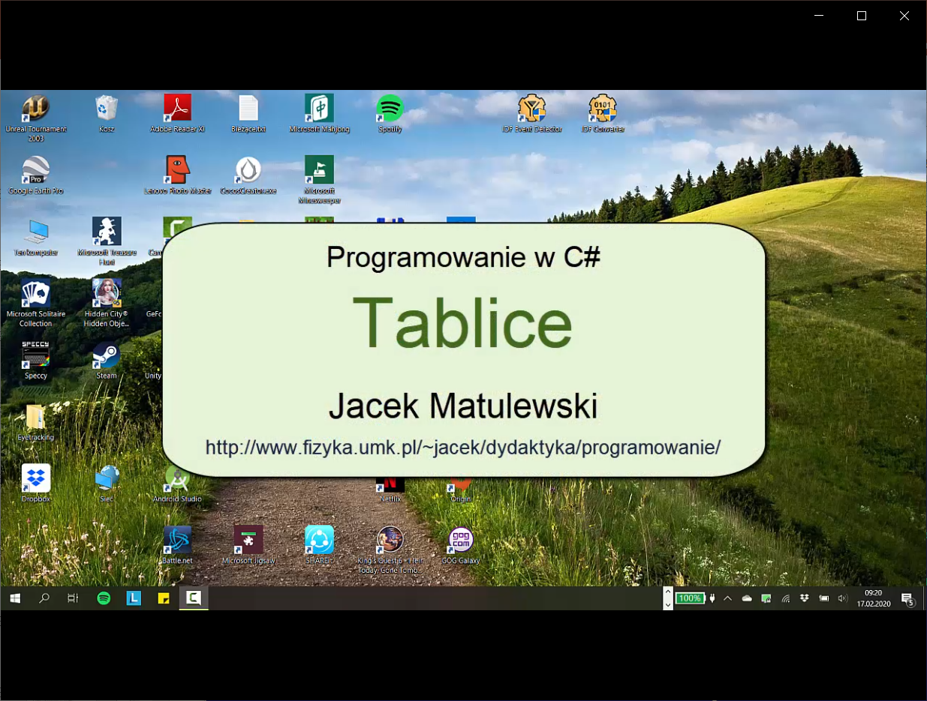
Ćwiczenia

